Slide 1
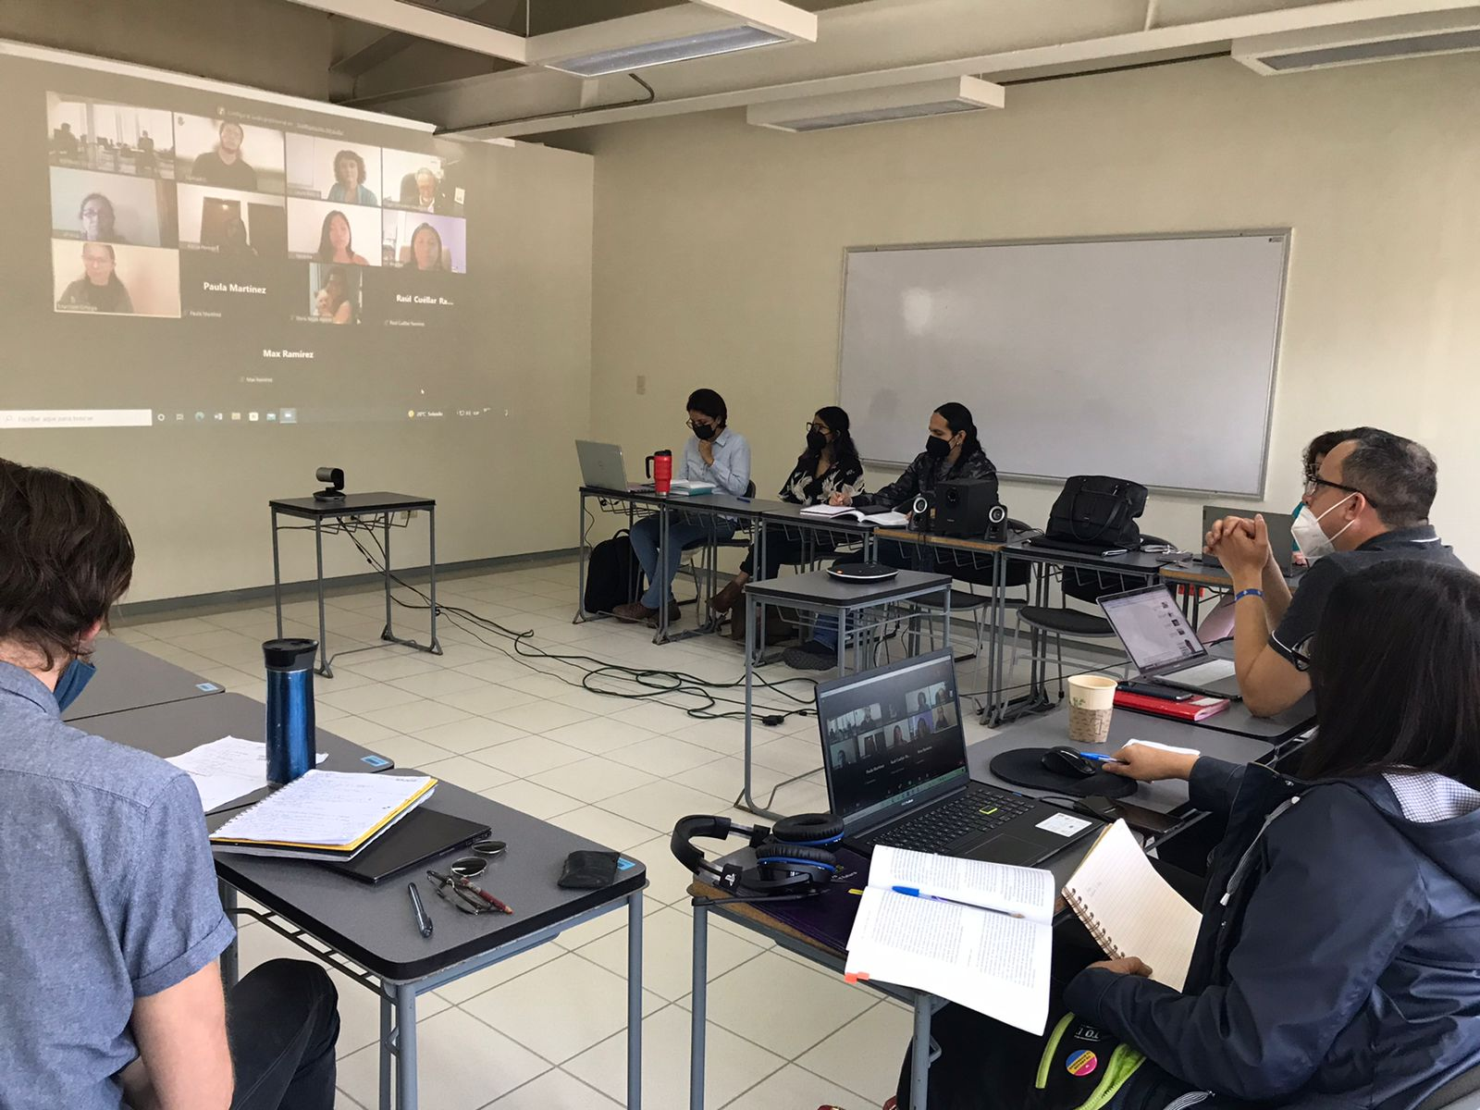
Inicio
Jonathan: para el banner intenta tomar fotografías de las aulas híbridas en UV.
Gestión y desarrollo del aprendizaje en modalidad híbrida

Slide 2


Información general
Inicio
Renato: esta información se presenta con herramienta: Presentación de diapositivas. Esta información corresponde a la primera diapositiva.
Haga clic en la flecha para ver el siguiente contenido.
Presentación
Esta experiencia educativa forma parte del Programa de Formación de Académicos (ProFA) con un valor de 3 créditos (15 horas teóricas y 15 prácticas). Este curso taller está dirigido a académicos interesados en conocer e incluir estrategias pedagógicas a su quehacer docente, centrándose en el modelo híbrido, así como en la ejecución de estas estrategias en un entorno especializado.
Las estrategias metodológicas se originan con el aprendizaje colaborativo, la revisión de material bibliográfico, tutoriales y la práctica presencial del manejo de un aula híbrida. La evaluación se sustenta en las evidencias de desempeño (propuesta de un tema, unidad o fase de alguna experiencia educativa en modalidad híbrida) con los criterios que den sustento de calidad que cada una de ellas requiere para asegurar un desempeño exitoso.
Jonathan: Integrar imagen de acuerdo al texto.

Slide 3
Información general
Inicio
Renato: esta información se presenta con herramienta: Presentación de diapositivas. Esta información corresponde a la segunda diapositiva.
Unidad de competencia
El participante desarrolla y diseña estrategias para sus experiencias educativas en la modalidad híbrida adaptándolo a su contexto académico, a partir de la ejecución de éstas de manera práctica en un aula híbrida para enriquecer el abanico de posibilidades en su quehacer académico que favorezcan el proceso educativo en un ambiente de respeto, apertura, creatividad, inclusión y autonomía.
Jonathan: Integrar imagen de acuerdo al texto.

Slide 4
Desarrollo de saberes de la Experiencia Educativa.
Inicio
Haga clic en cada recuadro para ver al contenido de cada fase:
Fase 1
Educación híbrida.
Fase 2
Planeación del aprendizaje en modalidad híbrida.
Fase 3
Habilidades docentes para la enseñanza en modalidad híbrida y gestión de una sesión virtual.

Slide 5

Evaluación del desempeño
Inicio
Haz clic sobre el ícono para ver las Evidencias de desempeño de esta Experiencia Educativa.
Fases | Evidencias de desempeño | Porcentaje
Fase 1 | Foro 1: “Modalidad hibrida y sus diferentes escenarios”. | 25 %
Fase 2 | Diseño y planeación de una sesión en alguno de los diferentes escenarios de la modalidad híbrida incorporando el enfoque pedagógico. | 35 %
Fase 3 | Presentación de una clase en modalidad híbrida en la UV. | 40 %
 | Total | 100 %

Slide 6
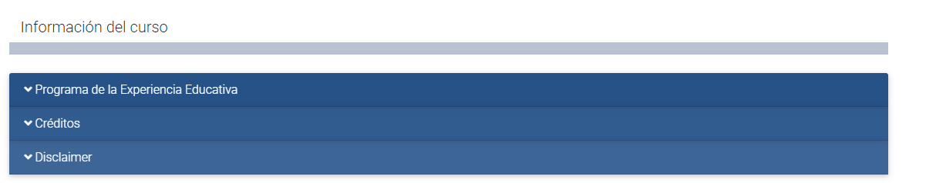
Inicio
Créditos
Universidad Veracruzana
Dra. Elena Rustrián Portilla
Secretaría Académica
Mtra. Carla Mónica Gómez Salgado
Coordinación General de Educación en Línea
Dra. Elizabeth Ocampo Gómez
Dirección General de Desarrollo Académico e Innovación Educativa (DGDAIE)
Mtro. Miguel Ángel Barradas Gerón
Dirección de Innovación Educativa
Mtra. Araceli Argüello Aguilar
Dirección de Fortalecimiento Académico
Mtro. Rafael Lucio Pérez Rojas
Departamento de Formación Académica
Célula de Desarrollo de Experiencias Educativas Virtuales de la DGDAIE
Lic. José Gerardo García Ortiz
Mtra. María Rossana Cuéllar Gutiérrez
Dra. Rosa María Cuéllar Gutiérrez
Autoría de la Experiencia Educativa del Programa de Formación de Académicos
Mtra. Luz Mariela Cabrera Hernández
Coordinación de Célula de Desarrollo de EE virtuales
Mtro. Mario Evaristo González Méndez
Diseño instruccional
Mtro. Josafat Murillo Hernández
Gestión de contenido
Mtra. Alicia Mora Rodríguez
Corrección de estilo
Mtro. Aurelio Hernández Guerrero
Diseño gráfico
Mtro. Jonathan Iván Gutiérrez Palma
Experto en medios
Mtro. Renato Vargas Gómez
Programación
Información de la EE
Haga clic en cada pestaña para ver su contenido.

Slide 7
Fase 1
Educación híbrida

Slide 8
Fase 1
Renato: esta información se presenta en con herramienta: Presentación de diapositivas. Esta es la información para la primera diapositiva. El texto del recuadro azul es el título de la diapositiva; en el recuadro gris se anota el texto que debe mostrar la diapositiva con un complemento de imagen.
Haga clic en la flecha para ver el siguiente contenido:
Propósito
El participante desarrolla saberes teóricos acerca de las diferentes modalidades de aprendizaje: presencial, virtual, híbrida y los diversos escenarios de este último, reflexionando al respecto de su uso en un futuro cercano.
Jonathan: Integrar imagen de acuerdo al texto.

Slide 9

Fase 1
Renato: esta información se presenta en con herramienta Presentación de diapositivas. Esta es la información para la segunda diapositiva. El texto del recuadro azul es el título de la diapositiva; en el recuadro gris se anota el texto que debe mostrar la diapositiva con un complemento de imagen.
Situación problematizadora
Reflexionemos:
¿Se ha visto en la necesidad de impartir clases en donde asisten alumnos en modalidad física y virtual?
¿Qué dificultades ha identificado en esa práctica y cómo las ha superado?
¿Cómo espera que este curso le ayude a superar el reto que esta modalidad le ha implicado?
Veamos algunos conceptos y elementos prácticos que le ayudarán a planear este tipo de sesiones de aprendizaje.
Jonathan: Integrar imagen de acuerdo al texto.

Slide 10
Fase 1
Desarrollo de saberes de la Experiencia Educativa.
Haga clic en cada pestaña para ver su contenido:
Renato: éste el título de la sección.
1.1. Educación en modalidad híbrida
Introducción
Renato: éste el título del primer apartado.
La pandemia por COVID 19 impactó en los procesos de enseñanza-aprendizaje; obligó a migrar de una modalidad de educación presencial a una virtual. Ambas modalidades comparten características, sin embargo, implican un abordaje didáctico distinto para favorecer el aprendizajes de los estudiantes.
Ante esto, la Universidad Veracruzana activó diversas plataformas institucionales que conforman un ecosistema para el aprendizaje en modalidad virtual: Lienzos, Lumen, Eminus 4; además, se incorporaron las herramientas de Microsoft que se renuevan constantemente, siendo la actualización, capacitación y formación, procesos inacabados para el trabajo docente.
Renato: éste el contenido del primer apartado.
Jonathan: se requiere una fotografía relativa al texto.

Slide 11
Fase 1
Renato: esta información es continuación de la diapositiva anterior, por favor organiza el contenido combinado con las fotografías para la revisión del usuario.
Por ello, comprender la diferencia que hay en los procesos de aprendizaje de nuestros alumnos en una modalidad presencial y una virtual se vuelve más que necesario, aunado a esto se suma otra forma de enseñanza en la que involucramos ambas: el Modelo híbrido.
Por tal motivo, necesitamos comprender el concepto de educación híbrida para crear, diseñar y planear experiencias educativas en el ecosistema de plataformas de la Universidad Veracruzana que, a su vez, integra el uso de Teams de Microsoft.
Pero, ¿a qué se refiere concretamente este concepto?, ¿cuál es la diferencia específica con otras modalidades?, ¿qué implicaciones tiene a nivel pedagógico y didáctico?, ¿cómo debe ser la práctica docente en esa modalidad específica?
Comencemos por definir conceptualmente las categorías implicadas en la comprensión de lo que es la modalidad híbrida.
Jonathan: se requiere una fotografía relativa al texto.

Slide 12

Fase 1
Renato: éste el título del segundo apartado.
1.1.1. Educación presencial
Renato: éste el contenido del segundo apartado.
Interactúe con la siguiente presentación para conocer las características, ventajas y desventajas de la educación en modalidad presencial. Haga clic en el botón Comenzar para ver el contenido.
Aurelio: elaborar una presentación en genially con la información del documento anexo.
Renato: en cuanto quede lista la presentación, deberá ir en este espacio.

Slide 13

Fase 1
Renato: éste el título del tercer apartado.
1.1.2. Educación virtual
Renato: éste el contenido del tercer apartado.
La educación virtual se caracteriza por la diversidad de sistemas de interacción y de trabajo educativo.
Se soporta en una terciarización de los aspectos tecnológicos tanto de conectividad (asociado a las formas sincrónicas: Zoom, Google, Teams), como de plataformas con tutores; de modelos de gestión de aprendizaje (Learning Management System: LMS): Moodle, Canvas, Schoology, Blackboard, etc.; de cursos online masivos y abiertos (Massive Online Open Courses: MOOC): Miriada X, Coursera, etc., y de aplicaciones en laboratorios informáticos de simuladores o de realidad aumentada para adquirir competencias.
A continuación, observe los siguientes videos que pondrán en perspectiva cómo se puede entender la educación virtual. Es importante poner atención en las características que se mencionan y en los errores de su definición.
Jonathan: crear fotografía similar.

Slide 14


Fase 1
Renato: esta información es continuación de la diapositiva anterior. Donde están los videos se colocarán los videoquiz que elaborará Aurelio-.
Resuelva el videoquiz ¿Qué es la educación virtual? (con base en Mercadeo Opensky, 2013), en el que se muestra una definición sintética de educación virtual y pone un ejemplo de las plataformas que se pueden utilizar para la aplicación de este modelo.
https://www.youtube.com/watch?v=SW_esTMlu7w
Jonathan: elaborar videoquiz con estos videos. Te envío la secuencia en archivo anexo.
Ahora, observe la siguiente infografía que expone algunos errores que se comenten en la educación en modalidad virtual.
Aurelio: elaborar Infografía con la información de documento anexo sobre errores en la educación virtual.

Slide 15
Fase 1
Renato: éste el título del cuarto apartado del acordeón.
1.1.3. Educación híbrida
Según Rama (2021), la educación híbrida implica la construcción de una nueva educación, formas de gestión diferenciadas con uso de estructuras sincrónicas, asincrónicas, automatizadas y manuales; dinámicas más flexibles para atender la creciente demanda de acceso y promover la creación de una diversidad de ambientes de aprendizaje ajustados a las singularidades de los diversos campos profesionales, del conocimiento y sociales.
La educación híbrida es la expresión integrada de pedagogías informáticas y de los impulsos a la internacionalización de la enseñanza y la movilidad académica. En este contexto, los recursos digitales de aprendizaje imponen nuevas formas del trabajo docente, y conforman un sistema en el que la inteligencia artificial y la programación informática y educativa permiten sustituir componentes de las tradicionales labores docentes directas o presenciales en el proceso de enseñanza-aprendizaje.
La educación híbrida expresa una articulación entre el trabajo del docente y los ambientes virtuales y, al mismo tiempo, mejora las experiencias estudiantiles y docentes, creando interacciones pedagógicas más acordes con la realidad contemporánea.
Renato: éste el contenido del cuarto apartado del acordeón.
Jonathan: se requiere una fotografía relativa al texto.

Slide 16
Fase 1
Desarrollo de saberes de la E.E.
Renato: esta información es continuación de la diapositiva anterior.
La siguiente presentación profundiza acerca de las características específicas de la educación en modalidad híbrida. A continuación, haga clic en el botón Comenzar para ver su contenido.
Renato: en cuanto quede lista la presentación, deberá ir en este espacio.
Aurelio: elaborar una presentación en genialy con la información del documento anexo.

Slide 17
Fase 1
Renato: esta información es continuación de la diapositiva anterior.
Una vez que ha analizado las características de la educación en modalidad híbrida, explore la siguiente infografía interactiva para conocer los distintos escenarios en los que se puede mostrar esta modalidad.
Aurelio: elabora una infografía interactiva en genialy con la información sobre escenario de educación en modalidad híbrida. La información se toma de: https://lumen.uv.mx/recursoseducativos/aulas-hibridas/tema-2.html
Usar en la infografía, fotografías (trabajarlo en colaboración con Jonathan).
Renato: en cuanto quede lista la presentación, deberá ir en este espacio.
Jonathan: con base en el contenido del sitio, genera fotografía para la infografía que deberá trabajar Aurelio.

Slide 18
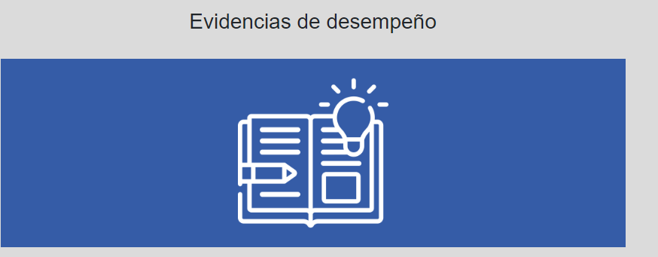
Evidencias de desempeño
Fase 1
Foro 1:
Modalidad híbrida y sus diferentes escenarios.
Descripción:
Después de consultar los recursos que corresponden a esta primera fase, en un archivo de Word, responda las siguientes preguntas guía:
¿Cómo se entiende el concepto de educación híbrida?
Además de los revisados, ¿qué otros escenarios educativos considera que pueden ser híbridos?
Tomando en cuenta el contexto, ¿cómo debe ser la práctica docente en esa modalidad específica?
¿Qué facilidades u obstáculos considera que se pueden dar con este modelo en la práctica docente?
Recuerde: el apartado de Foros se encuentra en la plataforma Eminus 4, en el menú de la izquierda, basta con identificarlo con el icono en forma de nube de chat.
Intercambie el documento Word con el compañero de su elección.
A partir de una actitud de apertura a las ideas, el respeto y la colaboración, intercambie opiniones y retroalimente a su compañero.
Su intervención deberá apegarse estrictamente a las consideraciones descritas en las Reglas para participar en los foros de discusión.
Criterios de evaluación:
Consulte la Rúbrica de evaluación para la participación en este foro.
Apego a las instrucciones.
Redacción y ortografía adecuadas.
Retroalimentación de la participación de un compañero.
Lineamientos de entrega:
Titule el archivo de la siguiente manera: Foro1_PrimerApellidoyPrimerNombre. Por ejemplo: Foro1_VillanuevaTeresa.
Suba su evidencia al apartado Foro 1 . Modalidad híbrida y sus diferentes escenarios, en la plataforma EMINUS 4, a más tardar en la fecha establecida en el Calendario de entregas.
Haga clic sobre el icono para ver la descripción de la evidencia de desempeño.
Renato: ligar al documento de reglas para foros.
Renato: ligar al documento anexo rúbrica de evaluación.

Slide 19
Fase 1
Fuentes de información
Haga clic en cada pestaña para consultar la lista de fuentes de información.
Básicas
Mercadeo Opensky. (2013, 14 de Agosto). ¿Qué es la Educacion Virtual. [Video]. Youtube. https://www.youtube.com/watch?v=SW_esTMlu7w
MicrosoftES. (2020, 16 de marzo). Qué es Teams. [Video]. Youtube. https://www.youtube.com/watch?v=BEN_frSQaW8
Rama, C. (2021). La Nueva Educación Hibrida. Cuadernos de Universidades. Unión de Universidades de América Latina y el Caribe. https://www.udual.org/principal/wp-content/uploads/2021/03/educacion_hibrida_isbn_interactivo.pdf
Romero-Mayoral, J., García-Domínguez, M., Roca-González, C., Sanjuán Hernán-Pérez, A. & Pulido-Alonso, A. (2014). Diseño de un aprendizaje adaptado a las necesidades del alumno. Teoría de la Educación. Educación y Cultura en la Sociedad de la Información, 15(3), 172-189. Universidad de Salamanca. https://www.redalyc.org/pdf/2010/201032662010.pdf

Slide 20
Fase 1
Complementarias
Amestoy, M. (2002). La investigación sobre el desarrollo y la enseñanza de las habilidades de pensamiento. Revista Electrónica de Investigación Educativa, 4(1). https://redie.uabc.mx/redie/article/view/55/1379
Andriano, J. (2020). Planeación híbrida en tiempos de COVID-19. Educación futura. Periodismo de interés Público. https://www.educacionfutura.org/planeacion-hibrida-en-tiempos-de-covid-19/
Barberá, E. (2006). Aportaciones de la Tecnología a la e-Evaluación. RED. Revista de Educación a Distancia. Universidad de Murcia. https://www.um.es/ead/red/M6/barbera.pdf
Bordas, F. & Cabrera, F. A. (2010). Evaluación educativa de aprendizajes y competencias. Revista Española de Pedagogía.
Castillo, S. & Cabrerizo, J. (2001). Estrategias de Evaluación de los aprendizajes centrados en el proceso. Revista Española de Pedagogía, LIX(25-48).
El País. (2021, enero, 26). Un país para aprender (resumen) con Mariano Fernández Enguita, Luis Miguel Olivas y Magdalena Brier. [Video]. Youtube. https://www.youtube.com/watch?v=JjjhKFM8FcE&t=88s
Ibarra, M. S. & Rodríguez, G. (2010). Aproximación al discurso dominante sobre la evaluación del aprendizaje en la universidad. Revista de Educación, 35 (385-407). Gobierno de España. Ministerio de Educación y Formación Profesional.
José Francisco Leyva Vasquez. (2020). Educación hibrida. [Video]. Youtube. https://www.youtube.com/watch?v=Zkcin5m3zuA&t=1s
Rodríguez, G., Ibarra, M. S. & Gómez, M. A. (2011). e-Autoevaluación en la universidad: un reto para profesores y estudiantes. Revista de Educación (Madrid), 356(401-430).http://www.revistaeducacion.educacion.es/re356/re3 56_17.pdf
Ruiz, Y. A. (2014). E-Evaluación del aprendizaje: Aproximación conceptual. Revistas Científicas de Educación en Red. https://cuedespyd.hypotheses.org/358
Santos, M. A. (1999). Un proceso de diálogo, comprensión y mejora. Evaluación educativa 1. Magisterio del Río Plata, (pp. 4-17). https://www.cucs.udg.mx/avisos/Martha_Pacheco/Software%20e%20hipertexto/Antologia_Electronica_pa121/Santos%20G.Eval.PDF

